Slide 1
AI 모델 성능 개선 결과

Slide 2
전체 강우

Slide 3
관심 수위 : 궁내교 ( 2 ) 대곡교 ( 3.8 )
smoothing : 궁내교 ( 1 ) 대곡교 ( 2 )
--------------------------------------------------------
learning_rate = 0.0001 / 0.0005
Loss_function = MSE / MAE
Seq_length = 36 ( 6시간 )
Num_of_layer = 18
학습데이터
홍수통제소 API 호출 → MIET 활용 강우 이벤트 추출
time | 서울시 (대곡교) | 성남시 (성남북초교) | 광주시 (남한산초교) | 성남시 (대장동) | 성남시 (구미초교) | 성남시 (한국학중앙연구원) | 성남시 (궁내교)_WL | 성남시 (궁내교)_Q | 서울시 (대곡교)_WL | 서울시 (대곡교)_Q | 대곡교_Ti | 궁내교_Ti
2014-07-24 15:30:00 | 0.0 | 0.0 | 0.0 | 0.0 | 0.0 | 0.0 | 1.12 | 5.11 | 2.17 | 40.56 | 0.0 | 0.0
학습 : 2014 ~ 2022 67번 ( 986개 )
검증 : ~ 2024 97번 ( 282개 )
테스트 : ~ 2025 109번 ( 140개 )
학습 , 검증 : 총 1420개 中 1408개 데이터 파일 사용 ( 결측 5개 )
테스트 : 학습 데이터에서 제외한 7개 데이터 파일 ( 4개이벤트 )
+ 학습에서 검증에 사용된 3개 데이터 파일 ( 2개이벤트 ) 사용

Slide 4
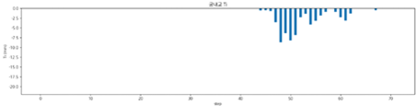
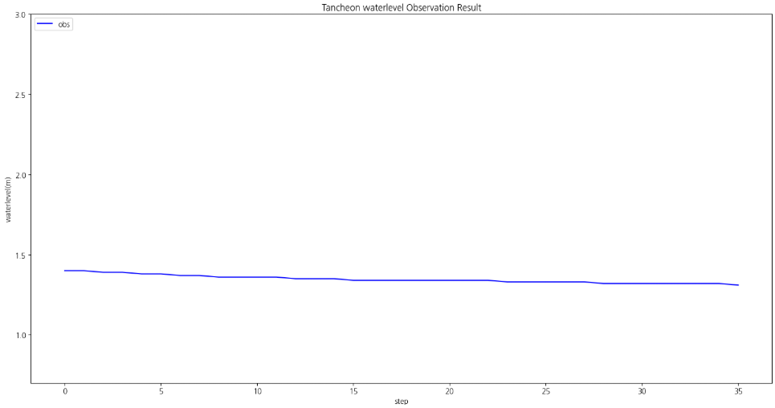
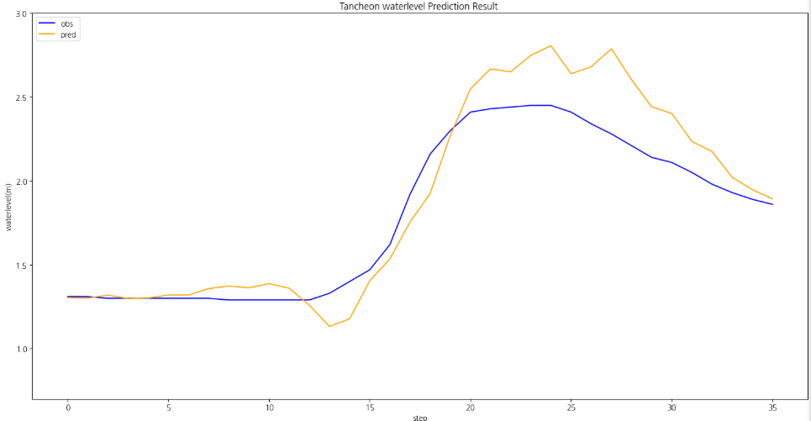
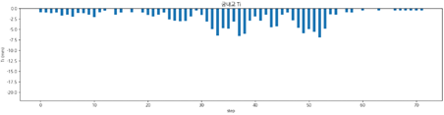
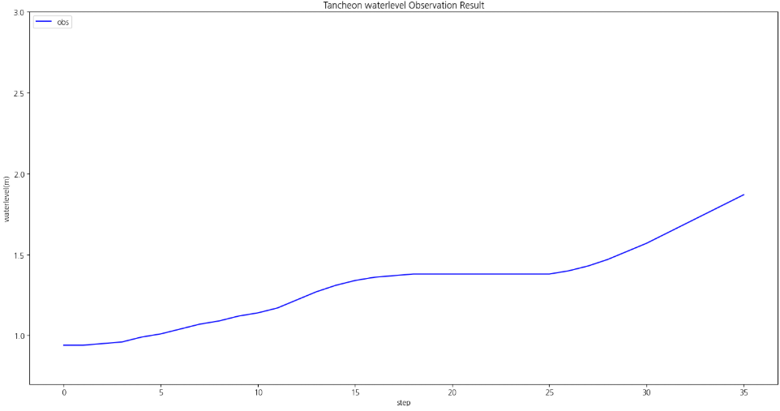
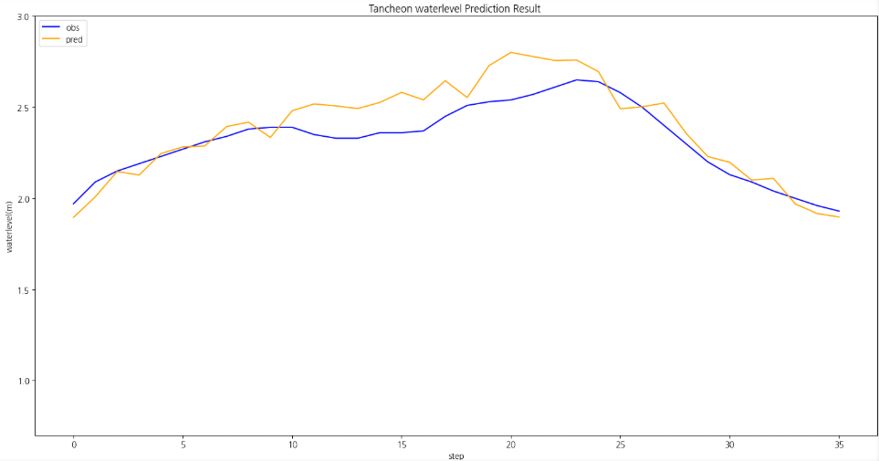
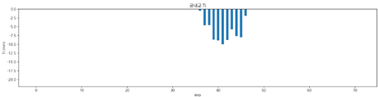
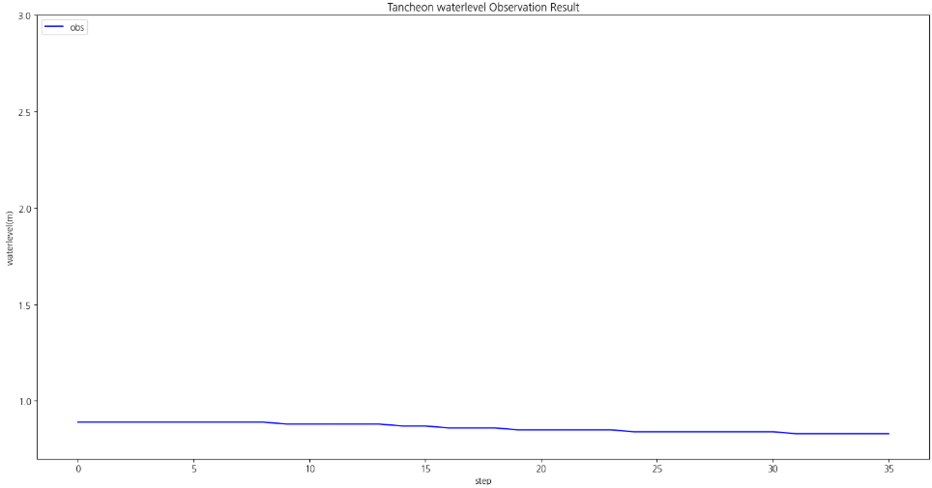
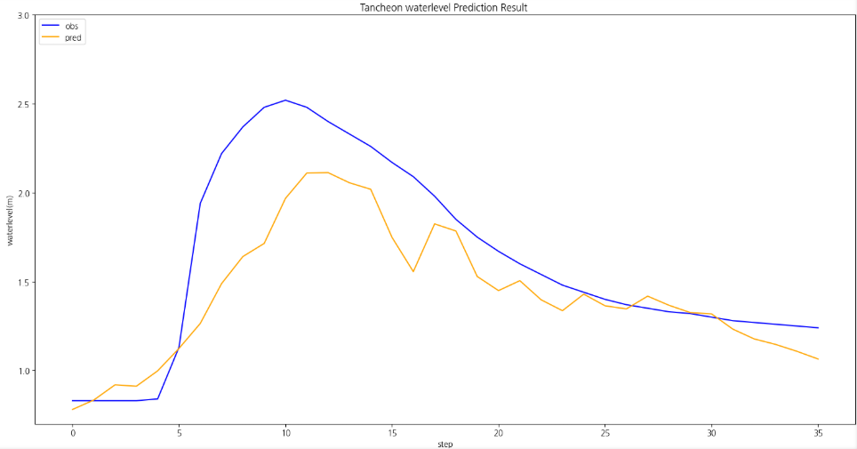
* model_(gn/dg)_all_mse
num_of_layer =18, loss_function = MSE, learning_rate = 0.0001
예측 코드 – 궁내교 1
testdata_ 200802
 | 궁내교
testdata_200802 | r2 : 0.8168 mse : 0.03872 mae : 0.1487 rmse : 0.1967
testdata_220712 | r2 : 0.6552 mse : 0.0136 mae : 0.0930 rmse : 0.1169
testdata_230711 | r2 : 0.6495 mse : 0.0980 mae : 0.2162 rmse : 0.3131
testdata_ 220712
testdata_230711

Slide 5
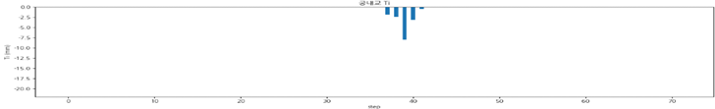
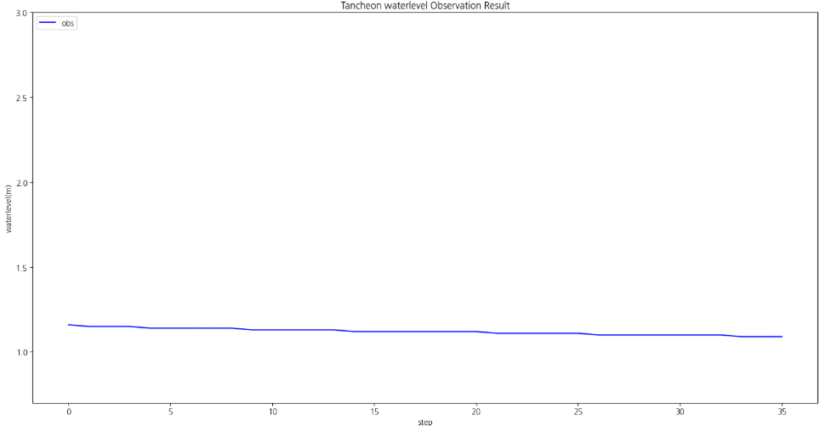
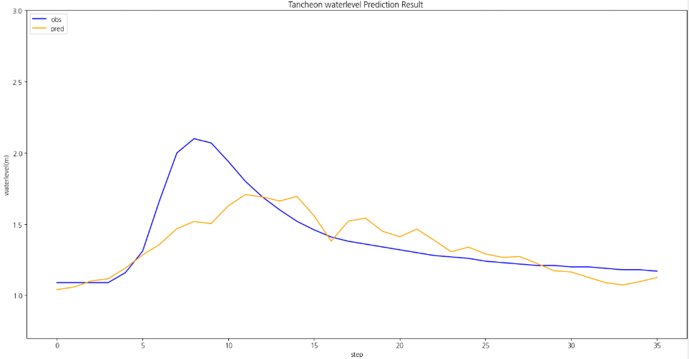
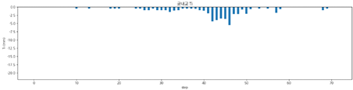
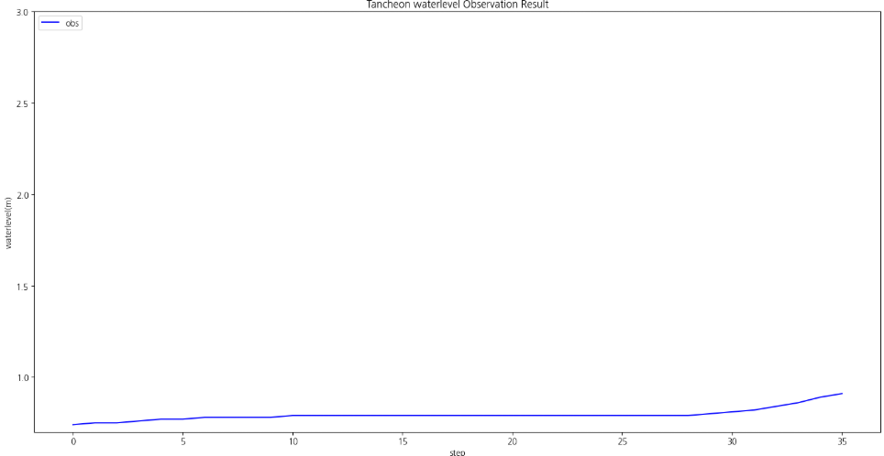
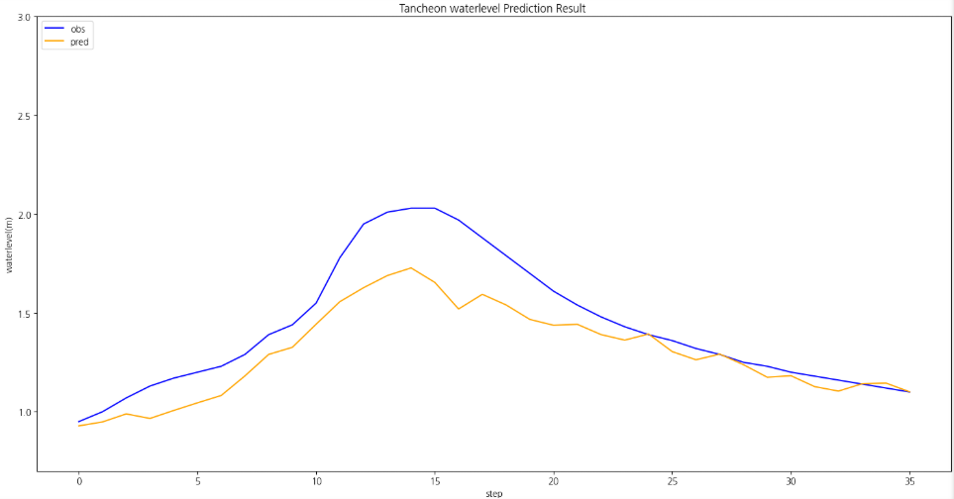
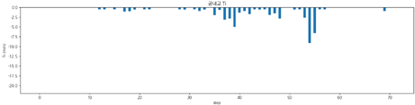
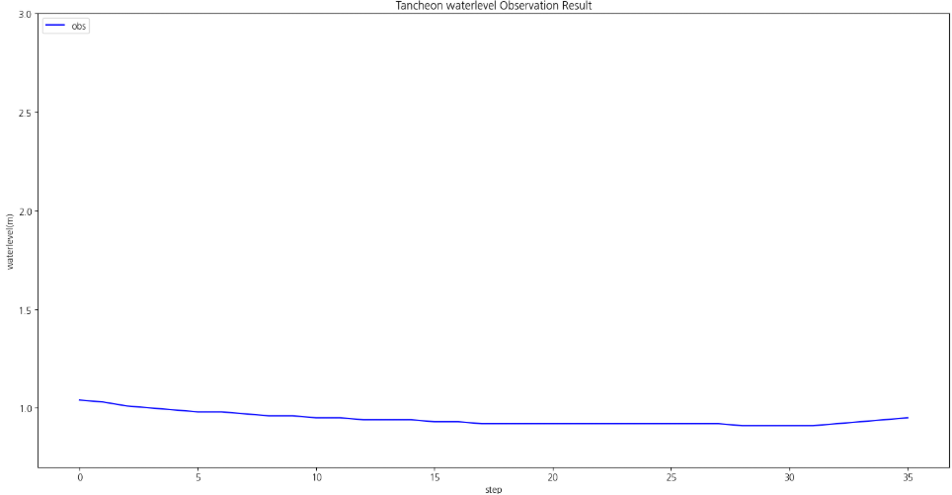
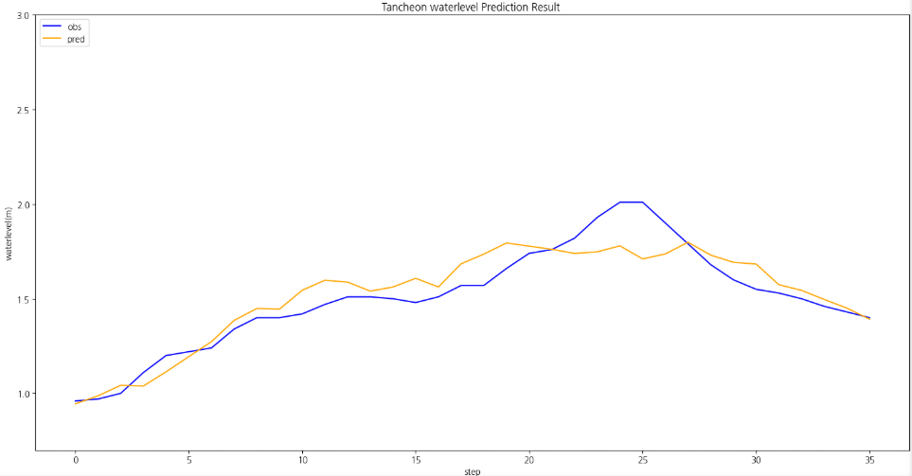
* model_(gn/dg)_all_mse
num_of_layer =18, loss_function = MSE, learning_rate = 0.0001
예측 코드 – 궁내교 2
testdata_ 240723
 | 궁내교
testdata_240723 | r2 : 0.5333 mse : 0.0377 mae : 0.1245 rmse : 0.1943
testdata_250716 | r2 : 0.6917 mse : 0.0309 mae : 0.1317 rmse : 0.1758
testdata_250814 | r2 : 0.8467 mse : 0.0108 mae : 0.0800 rmse : 0.1039
testdata_ 250716
testdata_250814

Slide 6
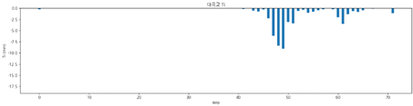
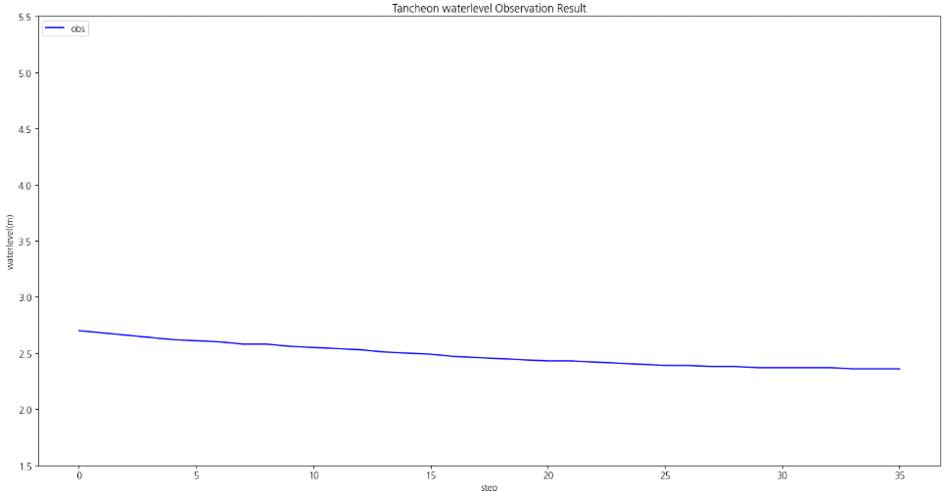
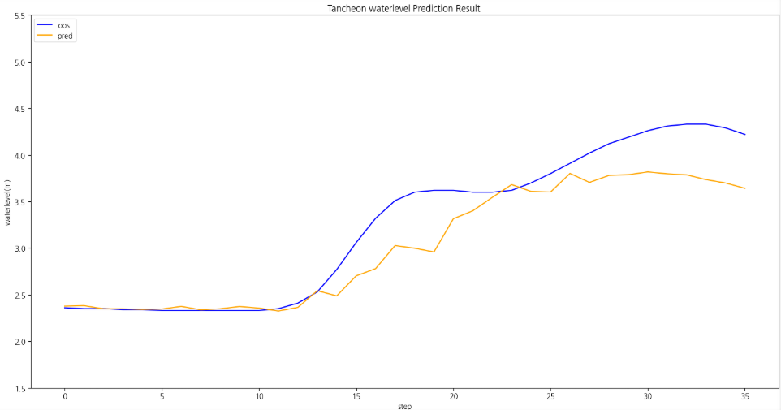
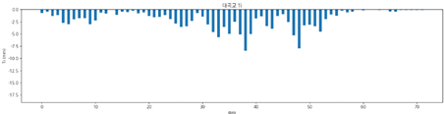
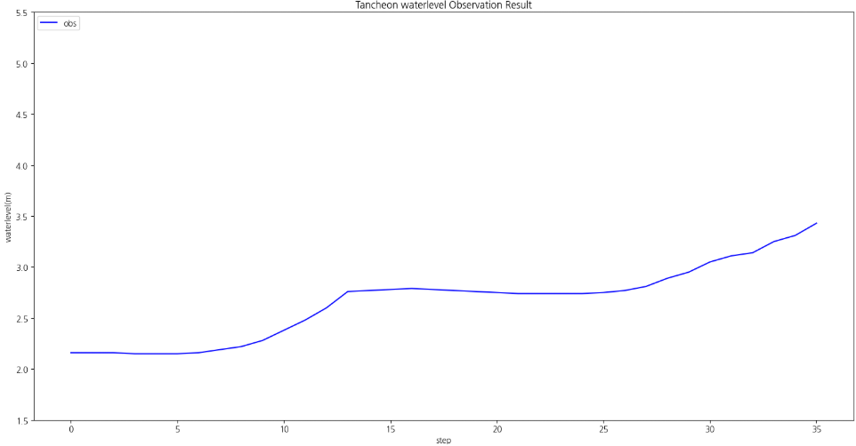
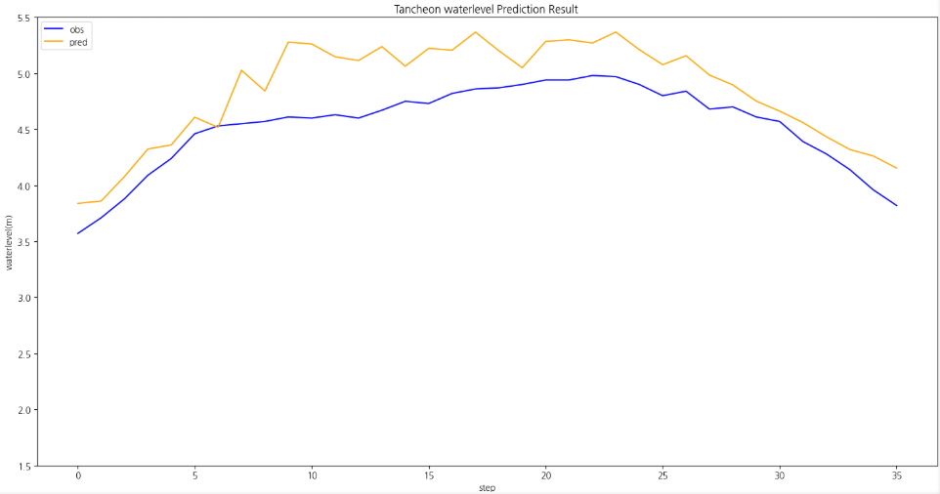
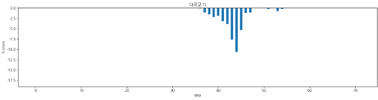
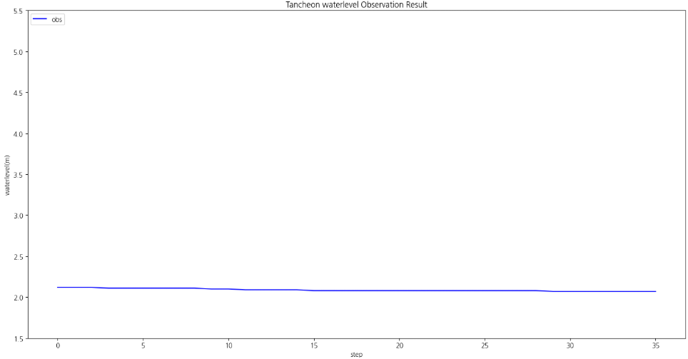
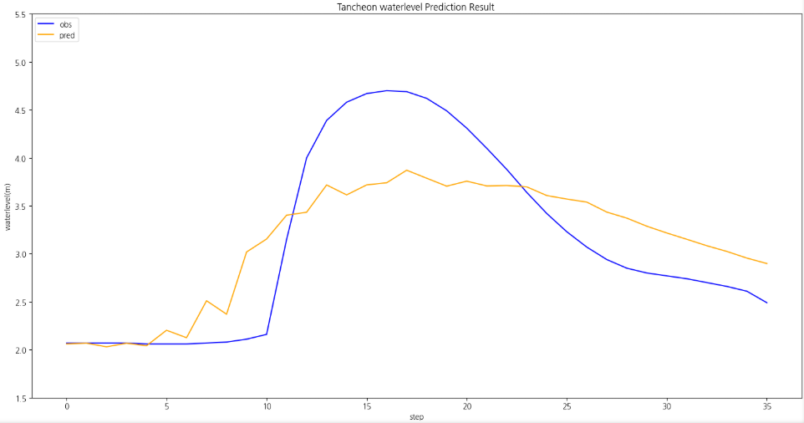
* model_(gn/dg)_all_mse
num_of_layer =18, loss_function = MSE, learning_rate = 0.0001
예측 코드 – 대곡교 1
testdata_ 200802
 | 대곡교
testdata_200802 | r2 : 0.8220 mse : 0.1085 mae : 0.2380 rmse : 0.3294
testdata_220712 | r2 : 0.1371 mse : 0.1208 mae : 0.3097 rmse : 0.3476
testdata_230711 | r2 : 0.6871 mse : 0.2847 mae : 0.4375 rmse : 0.5335
testdata_ 220712
testdata_230711

Slide 7
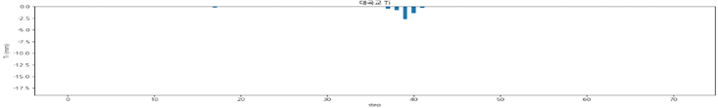
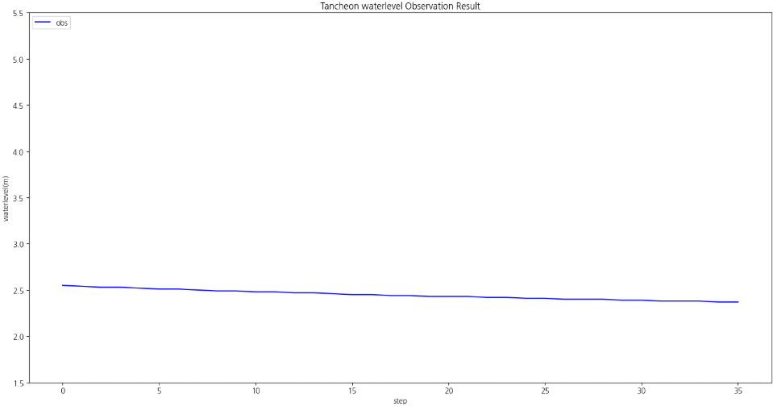
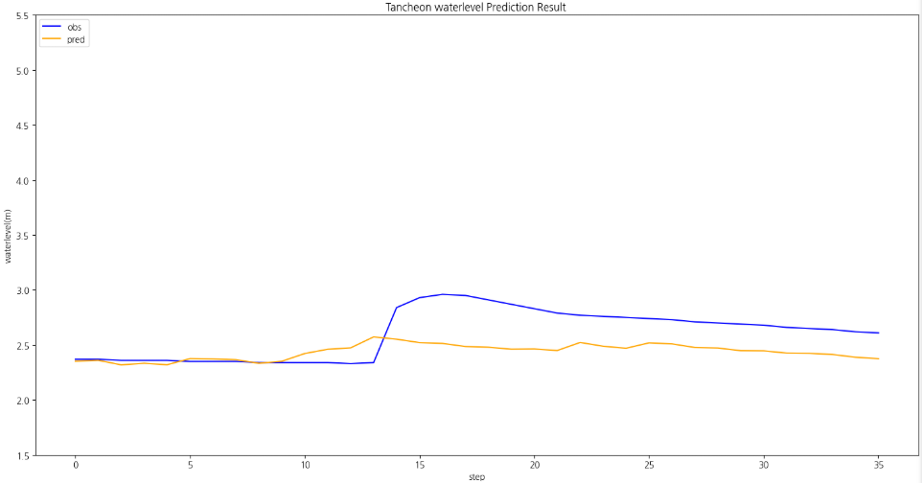
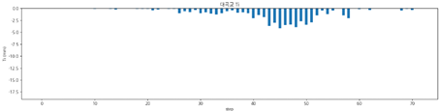
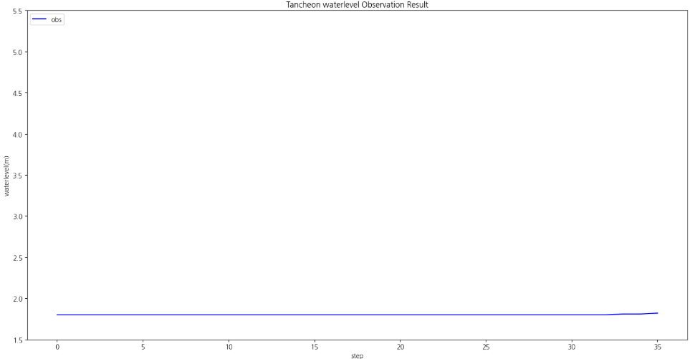
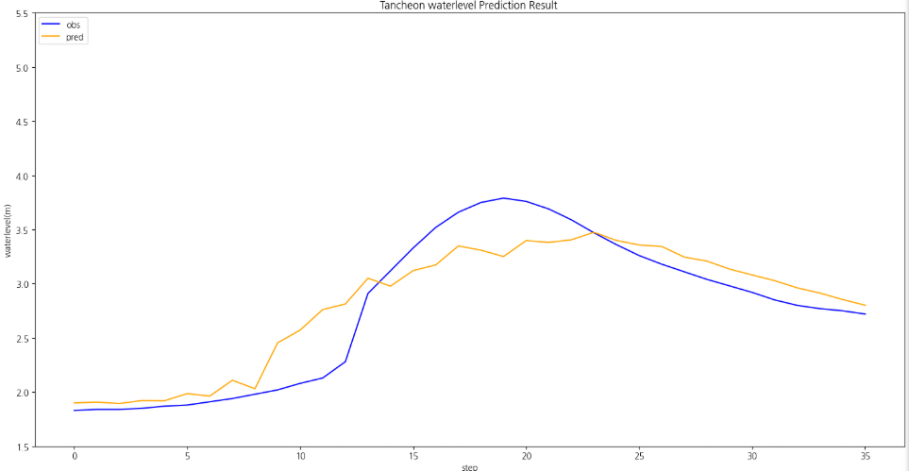
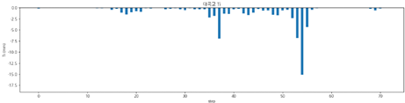
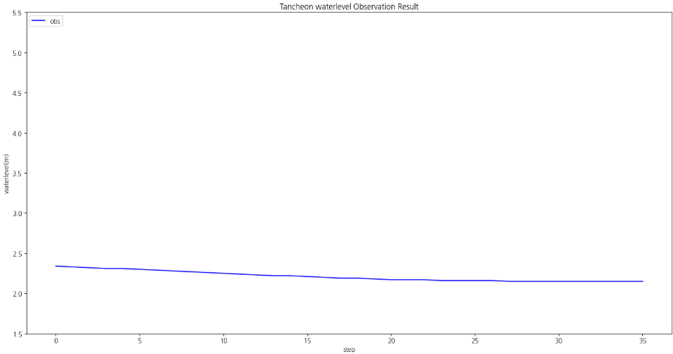
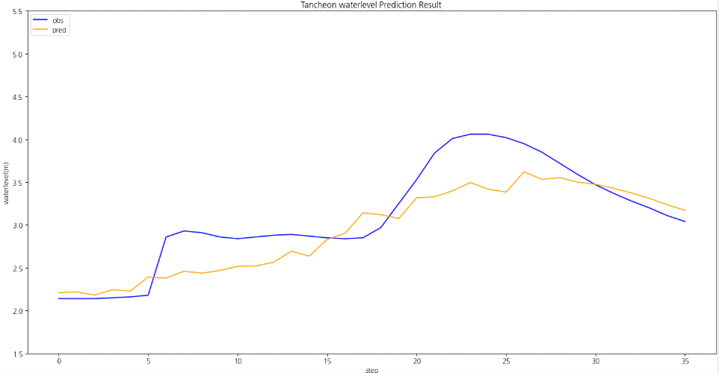
* model_(gn/dg)_all_mse
num_of_layer =18, loss_function = MSE, learning_rate = 0.0001
예측 코드 – 대곡교 2
testdata_ 240723
 | 대곡교
testdata_240723 | r2 : -0.2634 mse : 0.0600 mae : 0.2021 rmse : 0.2450
testdata_250716 | r2 : 0.8524 mse : 0.0681 mae : 0.2043 rmse : 0.2610
testdata_250814 | r2 : 0.7143 mse : 0.0991 mae : 0.2523 rmse : 0.3148
testdata_ 250716
testdata_250814

Slide 8
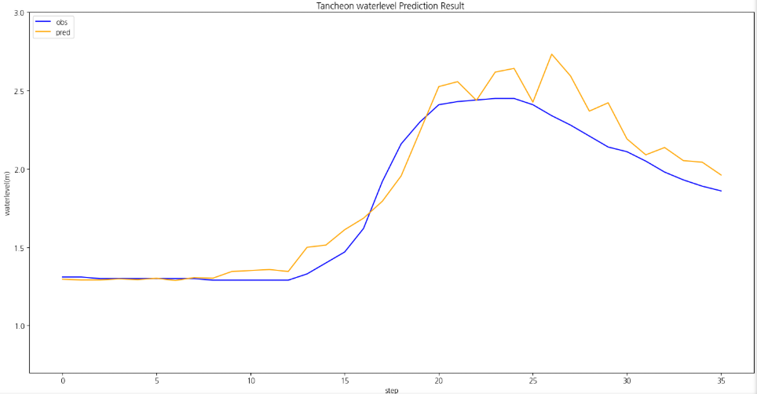
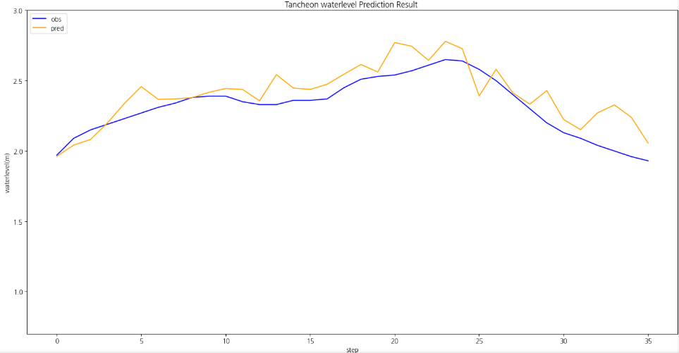
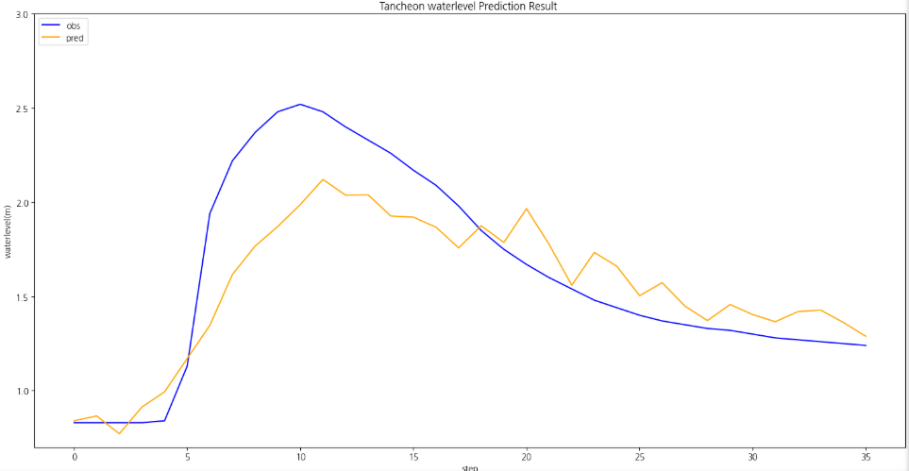
* model_(gn/dg)_all_mae
num_of_layer =18 , loss_function = MAE, learning_rate = 0.0005
예측 코드 – 궁내교 1
testdata_ 200802
 | 궁내교
testdata_200802 | r2 : 0.9110 mse : 0.0188 mae : 0.1008 rmse : 0.1372
testdata_220712 | r2 : 0.5566 mse : 0.0175 mae : 0.1040 rmse : 0.1040
testdata_230711 | r2 : 0.7232 mse : 0.0774 mae : 0.2122 rmse : 0.2782
testdata_ 220712
testdata_230711

Slide 9
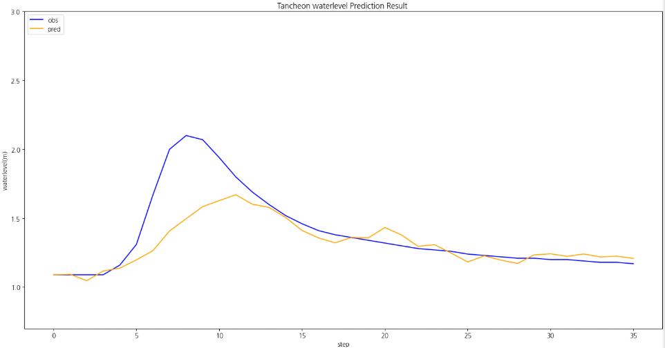
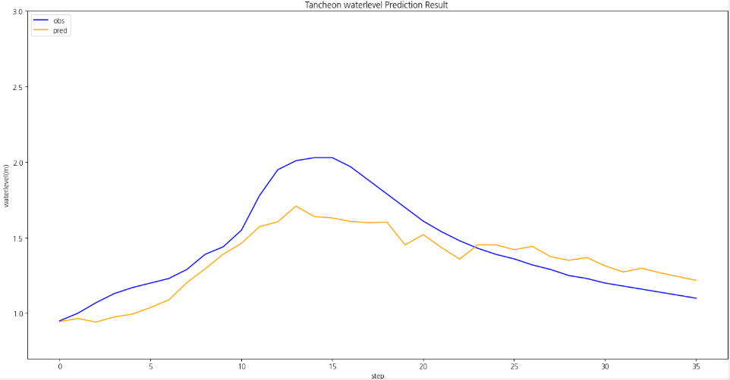
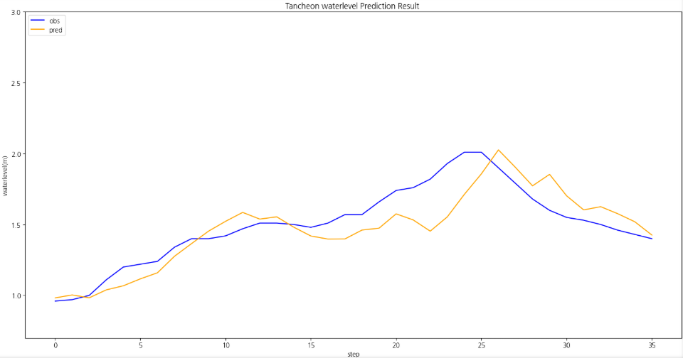
* model_(gn/dg)_all_mae
num_of_layer =18 , loss_function = MAE, learning_rate = 0.0005
예측 코드 – 궁내교 2
testdata_ 240723
 | 궁내교
testdata_240723 | r2 : 0.5535 mse : 0.0361 mae : 0.1023 rmse : 0.1900
testdata_250716 | r2 : 0.6694 mse : 0.0331 mae : 0.1517 rmse : 0.1821
testdata_250814 | r2 : 0.6832 mse : 0.0223 mae : 0.1198 rmse : 0.1494
testdata_ 250716
testdata_250814

Slide 10
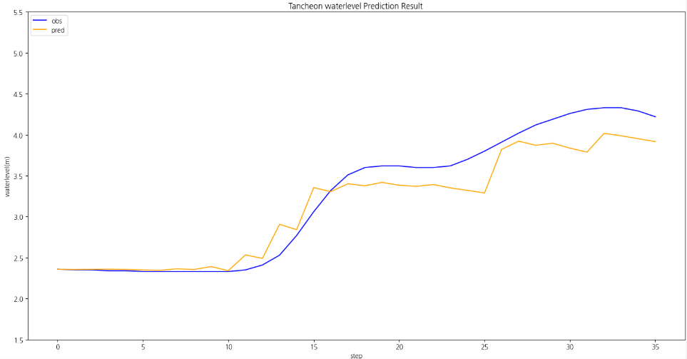
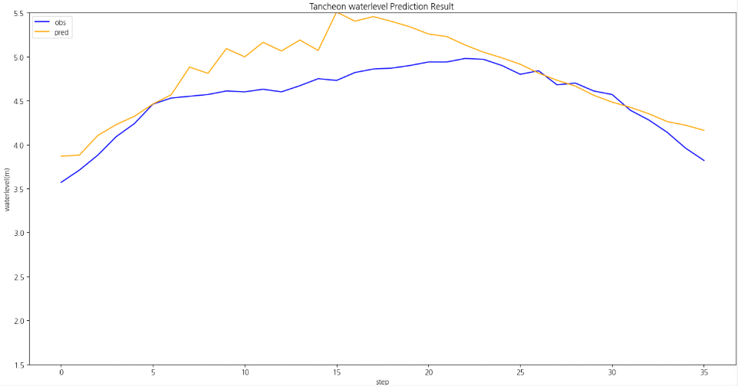
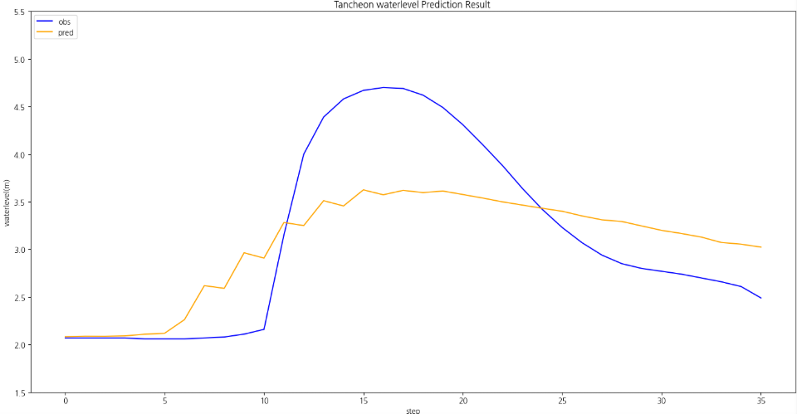
* model_(gn/dg)_all_mae
num_of_layer =18 , loss_function = MAE, learning_rate = 0.0005
예측 코드 – 대곡교 1
testdata_ 200802
 | 대곡교
testdata_200802 | r2 : 0.9067 mse : 0.0569 mae : 0.1824 rmse : 0.2385
testdata_220712 | r2 : 0.2335 mse : 0.1073 mae : 0.2582 rmse : 0.3276
testdata_230711 | r2 : 0.6120 mse : 0.3530 mae : 0.4811 rmse : 0.5942
testdata_ 220712
testdata_230711

Slide 11
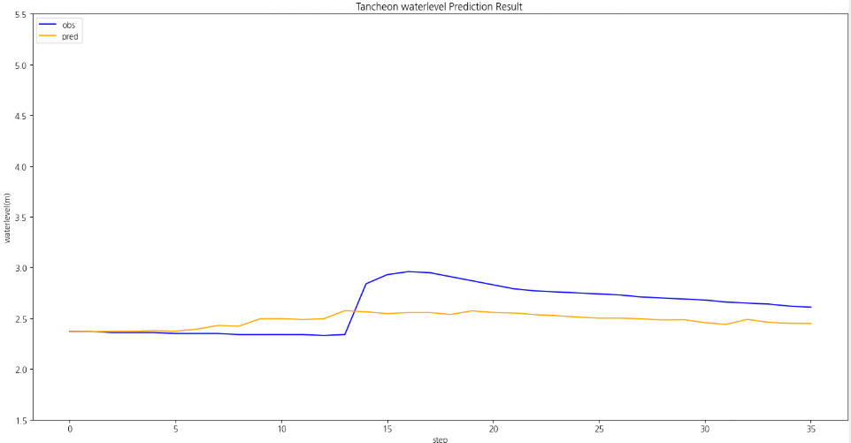
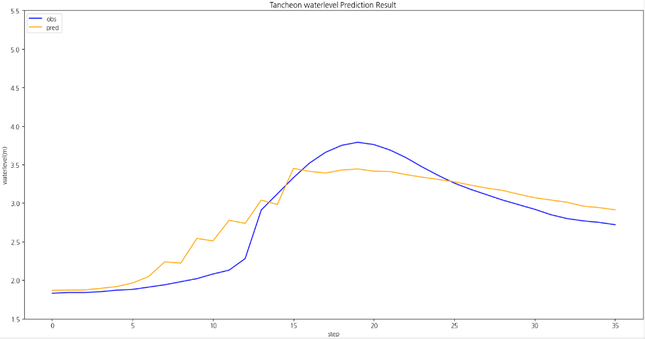
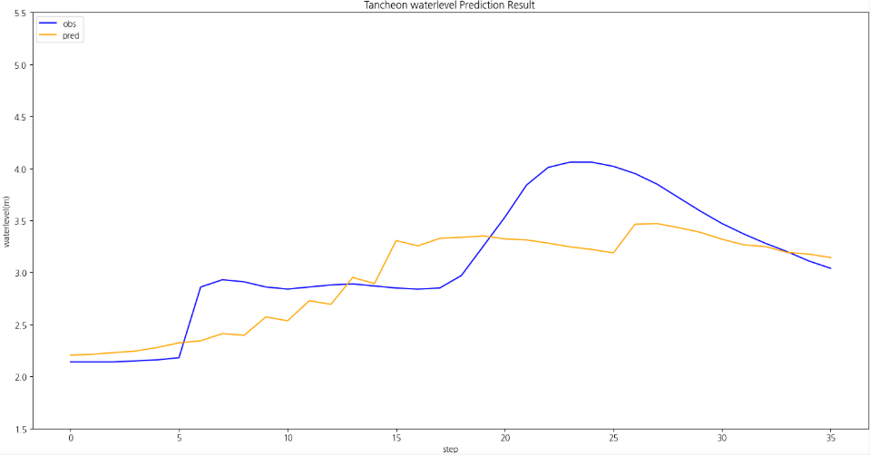
* model_(gn/dg)_all_mae
num_of_layer =18 , loss_function = MAE, learning_rate = 0.0005
예측 코드 – 대곡교 2
testdata_ 240723
 | 대곡교
testdata_240723 | r2 : 0.0143 mse : 0.0468 mae : 0.1858 rmse : 0.2164
testdata_250716 | r2 : 0.8707 mse : 0.0596 mae : 0.1949 rmse : 0.2443
testdata_250814 | r2 : 0.5747 mse : 0.1475 mae : 0.2976 rmse :0.3841
testdata_ 250716
testdata_250814

Slide 12
누적 강우 110mm 이상 4 , 5

Slide 13
관심 수위 : 궁내교 ( 2 ) 대곡교 ( 3.8 )
smoothing : 궁내교 ( 1 ) 대곡교 ( 2 )
그래프 스케일 고정 : 궁내교 ( 0.7 - 3 ) 대곡교 ( 1.5 – 5.5 )
--------------------------------------------------------
learning_rate = 0.0001
Loss_function = MSE
Seq_length = 36 ( 6시간 )
Num_of_layer = 18
같은 연도·다른 강우 패턴 대응 가능성 검증
학습데이터
홍수통제소 API 호출 → MIET 활용 강우 이벤트 추출 → 파일 단위 누적 강우 110mm 이상 추출
time | 서울시 (대곡교) | 성남시 (성남북초교) | 광주시 (남한산초교) | 성남시 (대장동) | 성남시 (구미초교) | 성남시 (한국학중앙연구원) | 성남시 (궁내교)_WL | 성남시 (궁내교)_Q | 서울시 (대곡교)_WL | 서울시 (대곡교)_Q | 대곡교_Ti | 궁내교_Ti
2014-07-24 15:30:00 | 0.0 | 0.0 | 0.0 | 0.0 | 0.0 | 0.0 | 1.12 | 5.11 | 2.17 | 40.56 | 0.0 | 0.0
학습 : 2014 ~ 2024 ( 8개 )
검증 : 2022(39번이벤트) ( 1개 )
테스트 : 2022(66.67번이벤트) ( 1개 )
학습 , 검증 : 총 11개 中 9개 데이터 파일 사용
테스트 : 학습 데이터에서 제외한 2개 데이터 파일 + 4개 이벤트 사용

Slide 14
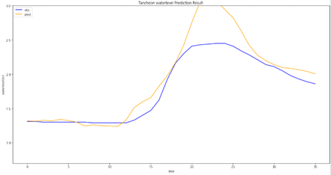
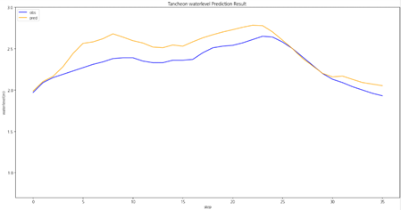

* model_(gn/dg)_110_4
누적 강우 110mm 이상 4
예측 코드 – 궁내교 1
testdata_ 200802
 | 궁내교
testdata_200802 | r2 : 0.7237 mse : 0.0584 mae : 0.1572 rmse : 0.2417
testdata_220712 | r2 : 0.3192 mse : 0.0270 mae : 0.1369 rmse : 0.1643
testdata_230711 | r2 : 0.8533 mse : 0.0410 mae : 0.1509 rmse : 0.2025
testdata_ 220712
testdata_230711

Slide 15




* model_(gn/dg)_110_4
누적 강우 110mm 이상 4
예측 코드 – 궁내교 2
testdata_ 240723
 | 궁내교
testdata_240723 | r2 : 0.7623 mse : 0.0192 mae : 0.0851 rmse : 0.1386
testdata_250716 | r2 : 0.8108 mse : 0.0189 mae : 0.1236 rmse : 0.1377
testdata_250814 | r2 : 0.8475 mse : 0.0107 mae : 0.0815 rmse : 0.1036
testdata_ 250716
testdata_250814

Slide 16



* model_(gn/dg)_110_4
누적 강우 110mm 이상 4
예측 코드 – 대곡교 1
testdata_ 200802
 | 대곡교
testdata_200802 | r2 : 0.8350 mse : 0.1006 mae : 0.2683 rmse : 0.3172
testdata_220712 | r2 : -0.0424 mse : 0.1459 mae : 0.3414 rmse : 0.3820
testdata_230711 | r2 : 0.7456 mse : 0.2314 mae : 0.3847 rmse : 0.4811
testdata_ 220712
testdata_230711

Slide 17




* model_(gn/dg)_110_4
누적 강우 110mm 이상 4
예측 코드 – 대곡교 2
testdata_ 240723
 | 대곡교
testdata_240723 | r2 : 0.0871 mse : 0.0434 mae : 0.1510 rmse : 0.2083
testdata_250716 | r2 : 0.8305 mse : 0.0782 mae : 0.1994 rmse : 0.2797
testdata_250814 | r2 : 0.5011 mse : 0.1731 mae : 0.3295 rmse : 0.4160
testdata_ 250716
testdata_250814

Slide 18
관심 수위 : 궁내교 ( 2 ) 대곡교 ( 3.8 )
smoothing : 궁내교 ( 1 ) 대곡교 ( 2 )
그래프 스케일 고정 : 궁내교 ( 0.7 - 3 ) 대곡교 ( 1.5 – 5.5 )
--------------------------------------------------------
learning_rate = 0.0001
Loss_function = MSE
Seq_length = 36 ( 6시간 )
Num_of_layer = 18
학습데이터
홍수통제소 API 호출 → MIET 활용 강우 이벤트 추출 → 파일 단위 누적 강우 110mm 이상 추출
time | 서울시 (대곡교) | 성남시 (성남북초교) | 광주시 (남한산초교) | 성남시 (대장동) | 성남시 (구미초교) | 성남시 (한국학중앙연구원) | 성남시 (궁내교)_WL | 성남시 (궁내교)_Q | 서울시 (대곡교)_WL | 서울시 (대곡교)_Q | 대곡교_Ti | 궁내교_Ti
2014-07-24 15:30:00 | 0.0 | 0.0 | 0.0 | 0.0 | 0.0 | 0.0 | 1.12 | 5.11 | 2.17 | 40.56 | 0.0 | 0.0
학습 : 2014 ~ 2024 ( 8개 )
검증 : 2022(35번이벤트) ( 1개 )
테스트 : 2022(66.67번이벤트) ( 1개 )
학습 , 검증 : 총 11개 中 9개 데이터 파일 사용
테스트 : 학습 데이터에서 제외한 2개 데이터 파일 + 4개 이벤트 사용

Slide 19



* model_(gn/dg)_110_5
누적 강우 110mm 이상 5
예측 코드 – 궁내교 1
testdata_ 200802
 | 궁내교
testdata_200802 | r2 : 0.8774 mse : 0.0259 mae : 0.1047 rmse : 0.1609
testdata_220712 | r2 : 0.0586 mse : 0.0373 mae : 0.1603 rmse : 0.1932
testdata_230711 | r2 : 0.8028 mse : 0.0851 mae : 0.1455 rmse : 0.2349
testdata_ 220712
testdata_230711

Slide 20



* model_(gn/dg)_110_5
누적 강우 110mm 이상 5
예측 코드 – 궁내교 2
testdata_ 240723
 | 궁내교
testdata_240723 | r2 : 0.7051 mse : 0.0238 mae : 0.0874 rmse : 0.1544
testdata_250716 | r2 : 0.7764 mse : 0.0224 mae : 0.1110 rmse : 0.1497
testdata_250814 | r2 : 0.8673 mse : 0.0093 mae : 0.0756 rmse : 0.0967
testdata_ 250716
testdata_250814

Slide 21



* model_(gn/dg)_110_5
누적 강우 110mm 이상 5
예측 코드 – 대곡교 1
testdata_ 200802
 | 대곡교
testdata_200802 | r2 : 0.9246 mse : 0.0460 mae : 0.1541 rmse : 0.2144
testdata_220712 | r2 : -0.1000 mse : 0.1540 mae : 0.3041 rmse : 0.3924
testdata_230711 | r2 : 0.8276 mse : 0.1568 mae : 0.3195 rmse : 0.3961
testdata_ 220712
testdata_230711

Slide 22



* model_(gn/dg)_110_5
누적 강우 110mm 이상 5
예측 코드 – 대곡교 2
testdata_ 240723
 | 대곡교
testdata_240723 | r2 : 0.5130 mse : 0.0231 mae : 0.1419 rmse : 0.1521
testdata_250716 | r2 : 0.9577 mse : 0.0195 mae : 0.1145 rmse : 0.1397
testdata_250814 | r2 : 0.6115 mse : 0.1348 mae : 0.3007 rmse : 0.3671
testdata_ 250716
testdata_250814

Slide 23
관심 수위 이상

Slide 24
관심 수위 : 궁내교 ( 2 ) 대곡교 ( 3.8 )
smoothing : 궁내교 ( 1 ) 대곡교 ( 2 )
그래프 스케일 고정 : 궁내교 ( 0.7 - 3 ) 대곡교 ( 1.5 – 5.5 )
--------------------------------------------------------
learning_rate = 0.0005
Loss_function = MAE
Seq_length = 36 ( 6시간 )
Num_of_layer = 18
학습데이터
홍수통제소 API 호출 → MIET 활용 강우 이벤트 추출 → 관심 수위 이상 추출
time | 서울시 (대곡교) | 성남시 (성남북초교) | 광주시 (남한산초교) | 성남시 (대장동) | 성남시 (구미초교) | 성남시 (한국학중앙연구원) | 성남시 (궁내교)_WL | 성남시 (궁내교)_Q | 서울시 (대곡교)_WL | 서울시 (대곡교)_Q | 대곡교_Ti | 궁내교_Ti
2014-07-24 15:30:00 | 0.0 | 0.0 | 0.0 | 0.0 | 0.0 | 0.0 | 1.12 | 5.11 | 2.17 | 40.56 | 0.0 | 0.0
학습 : 2014 ~ 20230629 ( 43개 )
검증 : 20230713 ~ 250813 ( 12개 )
테스트 : 2550916 ~ 251006 ( 6개 )
학습 , 검증 : 총 67개 中 61개 데이터 파일 사용
테스트 : 학습 데이터에서 제외한 6개 데이터 파일 ( 4개 이벤트 )
+ 학습에서 검증에 사용된 2개 이벤트 사용

Slide 25



* model_(gn/dg)_wl18_3
관심 수위 이상 + testdata 증강 + MAE + 0.0005
예측 코드 – 궁내교 1
testdata_ 200802
 | 궁내교
testdata_200802 | r2 : 0.9656 mse : 0.0072 mae : 0.0558 rmse : 0.0852
testdata_220712 | r2 : 0.4201 mse : 0.0230 mae : 0.1139 rmse : 0.1516
testdata_230711 | r2 : 0.8622 mse : 0.0385 mae : 0.1486 rmse : 0.1963
testdata_ 220712
testdata_230711

Slide 26



* model_(gn/dg)_wl18_3
관심 수위 이상 + testdata 증강 + MAE + 0.0005
예측 코드 – 궁내교 2
testdata_ 240723
 | 궁내교
testdata_240723 | r2 : 0.7308 mse : 0.0217 mae : 0.0962 rmse : 0.1475
testdata_250716 | r2 : 0.7947 mse : 0.0205 mae : 0.1047 rmse : 0.1435
testdata_250814 | r2 : 0.5087 mse : 0.0346 mae : 0.1446 rmse : 0.1861
testdata_ 250716
testdata_250814

Slide 27



* model_(gn/dg)_wl18_3
관심 수위 이상 + testdata 증강 + MAE + 0.0005
예측 코드 – 대곡교 1
testdata_ 200802
 | 대곡교
testdata_200802 | r2 : 0.8748 mse : 0.0763 mae : 0.1754 rmse : 0.2763
testdata_220712 | r2 : 0.5503 mse : 0.0629 mae : 0.2047 rmse : 0.2509
testdata_230711 | r2 : 0.8659 mse : 0.1219 mae : 0.2258 rmse : 0.3492
testdata_ 220712
testdata_230711

Slide 28



* model_(gn/dg)_wl18_3
관심 수위 이상 + testdata 증강 + MAE + 0.0005
예측 코드 – 대곡교 2
testdata_ 240723
 | 대곡교
testdata_240723 | r2 : 0.6749 mse : 0.0154 mae : 0.0860 rmse : 0.1244
testdata_250716 | r2 : 0.9470 mse : 0.0244 mae : 0.1098 rmse : 0.1563
testdata_250814 | r2 : 0.8781 mse : 0.0423 mae : 0.1589 rmse : 0.2056
testdata_ 250716
testdata_250814

Slide 29
관심 수위 : 궁내교 ( 2 ) 대곡교 ( 3.8 )
smoothing : 궁내교 ( 1 ) 대곡교 ( 2 )
그래프 스케일 고정 : 궁내교 ( 0.7 - 3 ) 대곡교 ( 1.5 – 5.5 )
--------------------------------------------------------
learning_rate = 0.0001
Loss_function = Huber
Seq_length = 36 ( 6시간 )
Num_of_layer = 18
학습데이터
홍수통제소 API 호출 → MIET 활용 강우 이벤트 추출 → 관심 수위 이상 추출
time | 서울시 (대곡교) | 성남시 (성남북초교) | 광주시 (남한산초교) | 성남시 (대장동) | 성남시 (구미초교) | 성남시 (한국학중앙연구원) | 성남시 (궁내교)_WL | 성남시 (궁내교)_Q | 서울시 (대곡교)_WL | 서울시 (대곡교)_Q | 대곡교_Ti | 궁내교_Ti
2014-07-24 15:30:00 | 0.0 | 0.0 | 0.0 | 0.0 | 0.0 | 0.0 | 1.12 | 5.11 | 2.17 | 40.56 | 0.0 | 0.0
학습 : 2014 ~ 20230629 ( 43개 )
검증 : 20230713 ~ 250813 ( 12개 )
테스트 : 2550916 ~ 251006 ( 6개 )
학습 , 검증 : 총 67개 中 61개 데이터 파일 사용
테스트 : 학습 데이터에서 제외한 6개 데이터 파일 ( 4개 이벤트 )
+ 학습에서 검증에 사용된 2개 이벤트 사용

Slide 30




* model_(gn/dg)_huber
관심 수위 이상 + Huber + 0.0001
예측 코드 – 궁내교 1
testdata_ 200802
 | 궁내교
testdata_200802 | r2 : 0.9436 mse : 0.0119 mae : 0.0800 rmse : 0.1091
testdata_220712 | r2 : 0.5280 mse : 0.0187 mae : 0.1057 rmse : 0.1368
testdata_230711 | r2 : 0.8739 mse : 0. 0352 mae : 0.1445 rmse : 0.1878
testdata_ 220712
testdata_230711

Slide 31




* model_(gn/dg)_huber
관심 수위 이상 + Huber + 0.0001
예측 코드 – 궁내교 2
testdata_ 240723
 | 궁내교
testdata_240723 | r2 : 0.7258 mse : 0.0221 mae : 0.0855 rmse : 0.1489
testdata_250716 | r2 : 0.8570 mse : 0.0143 mae : 0.0951 rmse : 0.1197
testdata_250814 | r2 : 0.6947 mse : 0.0215 mae : 0.1217 rmse : 0.1467
testdata_ 250716
testdata_250814

Slide 32




* model_(gn/dg)_huber
관심 수위 이상 + Huber + 0.0001
예측 코드 – 대곡교 1
testdata_ 200802
 | 대곡교
testdata_200802 | r2 : 0.8583 mse : 0.0864 mae : 0.1800 rmse : 0.2939
testdata_220712 | r2 : 0.9114 mse : 0.0123 mae : 0.0931 rmse : 0.1113
testdata_230711 | r2 : 0.8354 mse : 0.1497 mae : 0.2952 rmse : 0.3870
testdata_ 220712
testdata_230711

Slide 33




* model_(gn/dg)_huber
관심 수위 이상 + Huber + 0.0001
예측 코드 – 대곡교 2
testdata_ 240723
 | 대곡교
testdata_240723 | r2 : 0.5169 mse : 0.0229 mae : 0.1216 rmse : 0.1515
testdata_250716 | r2 : 0.9566 mse : 0.0200 mae : 0.1153 rmse : 0.1414
testdata_250814 | r2 : 0.7191 mse : 0.0974 mae : 0.2343 rmse : 0.3122
testdata_ 250716
testdata_250814

